Slide 1
Введение в промышленное программирование .NET
Лекция 2
Пешехонов К. А., 18.02.2017

Slide 2
Методологии разработки ПО
Waterfall – долго всё анализируем, долго всё планируем, долго всё пишем, долго всё тестируем… Смотрим, что получилось.
Scrum – анализируем маленький кусок, планируем его, пишем, тестируем, показываем. Не понравилось – выбрасываем. Повторяем для следующего куска.
Kanban – добавим доску, ограничение на количество задач и попробуем равномерно всех занимать.
Другие Agile-методологии (Lean, XP, FDD, ...)
Еще есть Microsoft Solutions Framework, Rational Unified Process и другие менее используемые и менее модные методологии.

Slide 3
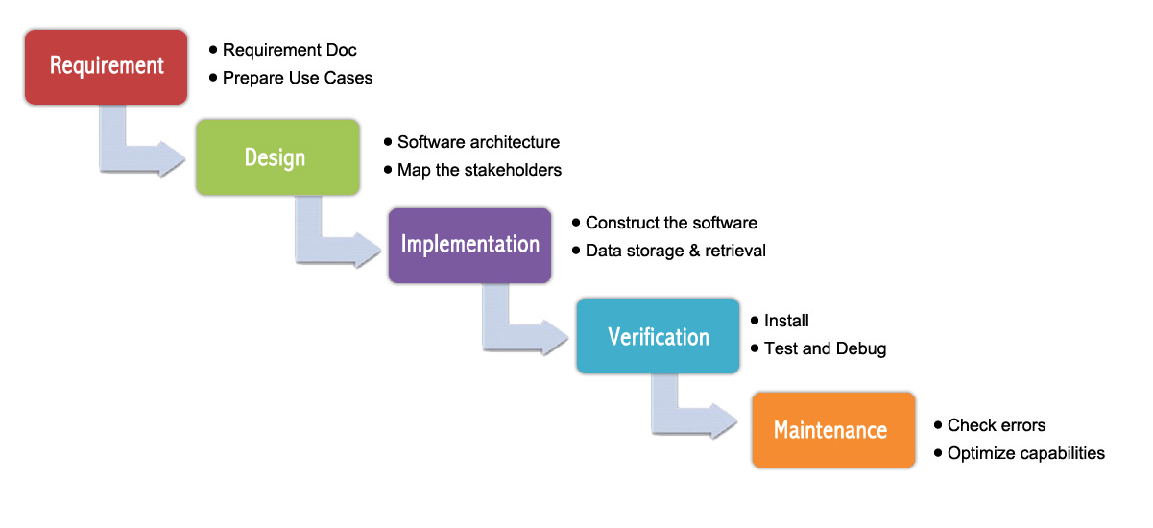
Waterfall
https://www.asahitechnologies.com/blog/why-agile-is-the-best-alternate-methodology-to-waterfall/

Slide 4
Agile Manifesto
Люди и взаимодействие важнее процессов и инструментов.
Работающий продукт важнее исчерпывающей документации.
Сотрудничество с заказчиком важнее согласования условий контракта.
Готовность к изменениям важнее следования первоначальному плану.

Slide 5
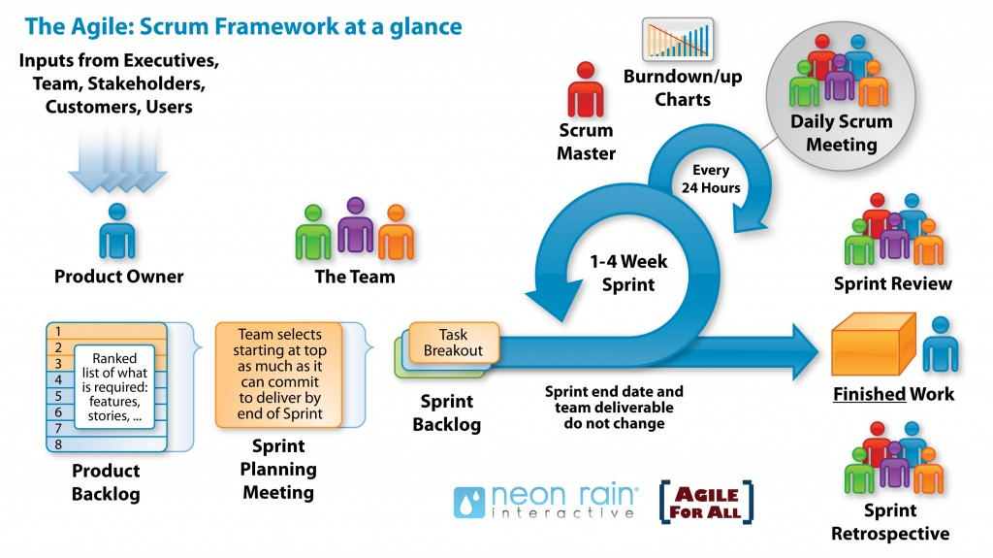
Scrum
https://habrahabr.ru/post/247319/

Slide 6
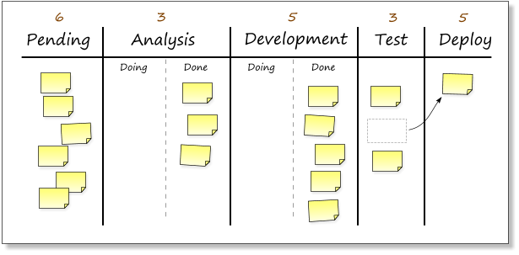
Kanban
http://kanbanblog.com/explained/

Slide 7
Continuous Integration
Master (develop) ветка собирается каждый коммит.
Сборка включает как минимум юнит-тесты (и UI, если есть).
Набор тестов под коммит должны быть быстрыми! (да, 15 минут это относительно быстро)
Полный набор тестов (интеграционные, регрессия, UI) собираются минимум раз в сутки.
Упавший билд – это критично.
Релиз на CI-сервер как минимум каждую ночь, лучше каждый пул-реквест.

Slide 8
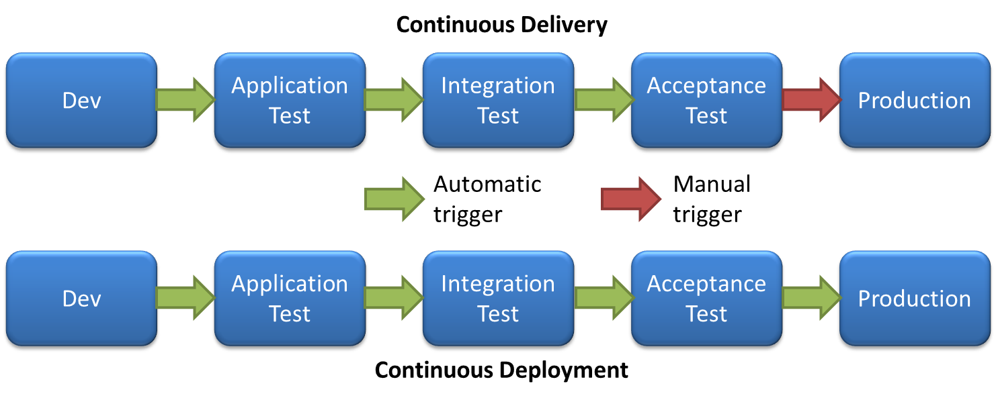
Continuous Delivery/Deployment
https://notafactoryanymore.com/tag/continuous-deployment/

Slide 9
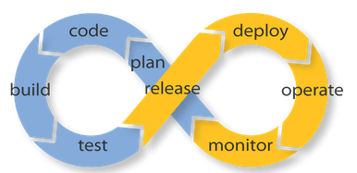
DevOps
https://blog.xebialabs.com/2016/03/21/essential-devops-terms/

Slide 10
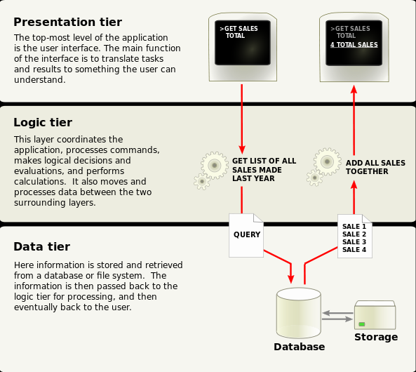
Классическая архитектура (трехзвенная)
https://en.wikipedia.org/wiki/Multitier_architecture

Slide 11
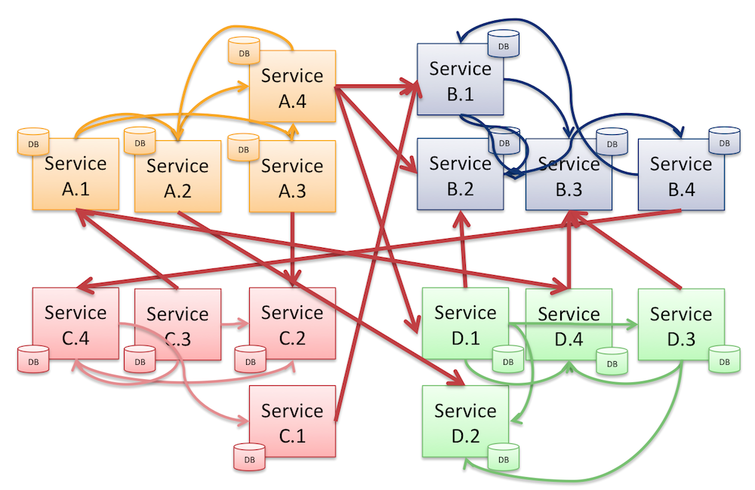
Микросервисы
https://blog.appdynamics.com/news/visualizing-and-tracking-your-microservices/

Slide 12
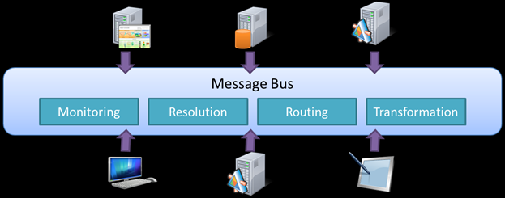
Шина
http://www.cloudcasts.net/devguide/Default.aspx?id=11020

Slide 13
SOAP vs REST
SOAP
XML
WSDL
POST
Методы + аргументы = действие
Классический WCF
REST
JSON (чаще всего)
GET/POST/PUT/DELETE/PATCH
WebApi

Slide 14
THANK YOU!

